Slide 1
QAYTA QURISH SIYOSATI VA UNING INQIROZI. FARG‘ONA FOJIALARI.
10-sinf O‘zbekiston tarixi

Slide 2


O‘tilgan mavzuni takrorlash
“Zanjir o‘yini” metodi bo‘yicha topshiriq.
Har bir guruhga zanjir usulda qisqa javobli savollar beriladi. Har bir to‘g‘ri javob uchun rag‘bat berib boriladi.
1. Leonid Brejnev mamlakat va partiyani necha yil davomida boshqargan?
2. 1985-1990-yillarda O‘zbekistonda “paxta ishi” degan uydirma bilan necha kishi tergov qilindi?
3. Izolyator so‘zining ma’nosi nima?

Slide 3
YANGI MAVZU BAYONI:
QAYTA QURISH VA UNING BOSQICHLARI:
KPSS MK Aprel (1985-y.) plenumi sovet jamiyati hayotining barcha sohalarini chuqur isloh qilish yo‘lini e’lon qildi. Qayta qurishning asosiy tarkibiy qismlari deb ijtimoiy hayotni demokratlashtirish va tub iqtisodiy islohot o‘tkazish belgilandi.
Yodda tuting !!!
Qayta qurish siyosatining maqsadi va vazifasi mamlakatda to‘planib qolgan ijtimoiy – siyosiy, iqtisodiy, madaniy va mafkuraviy sohalardagi muammolarni “qayta qurish” yo‘li bilan hal etishdan iborat bo‘lgan.

Slide 4
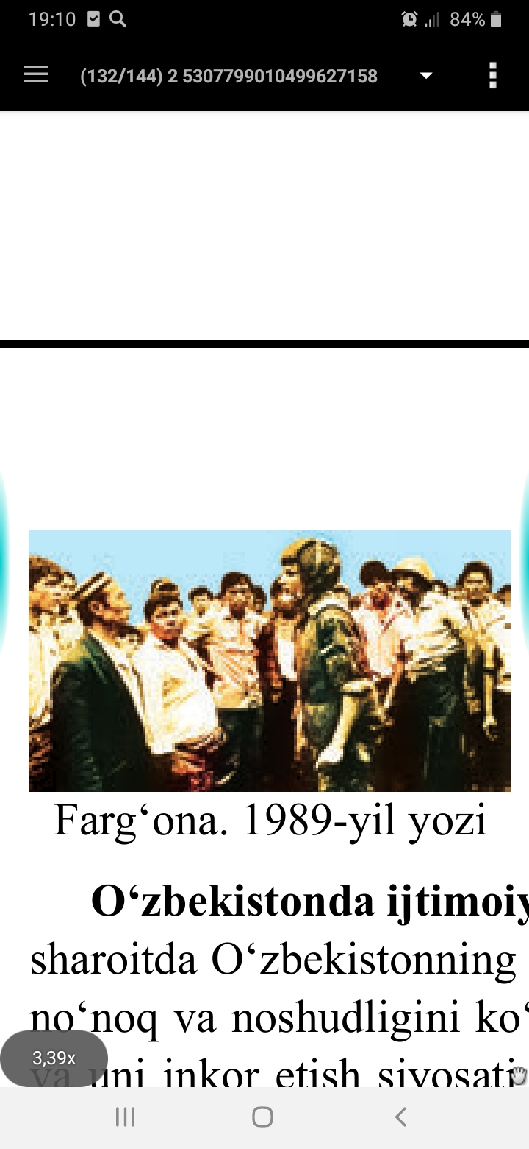
QAYTA QURISH VA UNING BOSQICHLARI.
Qayta qurishning birinchi bosqichi
(1985-1986-yillar)
Ma’muriy tashkiliy tadbirlarni
an’anaviy usullarda olib borilishi bilan izohlanadi.
Qayta qurishning ikkinchi bosqichi
(1987-1989-yillar)
Jamiyatning barcha jabhalarini
kompleks tarzda isloh qilishni kun
tartibiga qo‘ydi.
Farg‘ona. 1989-yil yozi

Slide 5
O‘zbekistonda ijtimoiy- siyosiy inqirozning keskinlashuvi.
Ana shunday sharoitda O‘zbekistonning o‘sha paytdagi rahbariyati Markaz oldida o‘zining no‘noq va noshudligini ko‘rsatdi. Respublika rahbariyati Markazdan qochish va uni inkor etish siyosati o‘rniga ko‘proq unga yaqinlashish va mustahkam birlashish yo‘lini tanladi.

Slide 6
Qayta qurish siyosatining barbod bo‘lishi.
Qayta qurish pirovardida siyosiy jihatdan safsatabozlikka aylanib, tub demokratik o‘zgarishlarni amalga oshirish va boshlangan islohotlarni oxirigacha yetkazish imkoniyatini bermay mag‘lubiyatga uchradi. Bu holatning sabablari quyidagicha edi:
1
Qayta qurishning aniq va izchil, ilmiy jihatdan puxta ishlab chiqilgan dasturi yo‘q edi.
2
Mamlakatdagi partokratik rahbariyat “nomenklatura”ni saqlab qolishdan manfaatdor edi.
Qayta qurishda milliy respublikalarning suvereniteti haqida gapirilsa ham Ittifoqni yangilangan holatda saqlab qolish ko‘zda tutilgan edi.
3
4
M.S.Gorbachyov g‘oyasi asosida qayta qurishni amalga oshirish mimkin emas edi.

Slide 7
Farg‘ona fojiasi va uning mohiyati.
Rasmiy ma’lumotlarga qaraganda, 1989-yil 3-12-iyunda Farg‘ona viloyatida bo‘lgan millatlararo to‘qnashuvlar va namoyishchilarning harbiylar tomonidan o‘qqa tutilishi natijasida 103 nafar kishi halok bo‘lgan, 1011 kishi jarohatlangan va 757 xonadonga o‘t qo‘yilib, vayron etilgan.
Markaz jilovni qo‘ldan bermaslik uchun butun imkoniyatlarni ishga solayotgan bir sharoitda 1989-yil may-iyun oylarida Quvasoyda yoshlar o‘rtasida bo‘lgan bezorilik vodiyda millatlararo to‘qnashuvni keltirib chiqardi. U Farg‘ona vodiysi va Toshkent viloyatiga tarqalib, xavfli tus oldi.

Slide 8
O‘zbek tiliga davlat tili maqomining berilishi.
1989- yil 21-oktabrda respublika Oliy Sovetining XI sessiyasi “O‘zbekiston SSR davlat tili haqida” Qonunni qabul qilib, o‘zbek tiliga davlat tili maqomini berdi.
Qonun o‘zbek tili va madaniyatining rivojlanishiga imkoniyat yaratdi. Shu bilan birga unda respublika hududida yashovchi boshqa xalqlarning tillarini rivojlantirish imkoniyatlari ham belgilab berildi.
1990-yil iyunda Farg‘ona vodiysining O‘sh va O‘zgan shaharlarida (qo‘shni Qirg‘iziston hududida) qirg‘izlar bilan o‘zbeklar o‘rtasida etnik mojaro kelib chiqdi. Bu mojaro (O‘sh qirg‘ini) natijasida minglab gunohsiz o‘zbeklar halok boldi.
Internatsionalizm - Xalqlar va ijtimoiy guruhlarning millatlar ozodligi, mustaqilligi, huquqiy tengligiga asoslangan birdamlik va o‘zaro hamkorlik tamoyili. Partokratik- partiya hukmronligiga asoslangan.

Slide 9
Yangi mavzuni mustahkamlash
“Qayta qurish siyosati” mavzusiga doir jadvalni to‘ldiring.
Qayta qurish | Bosqichlari | Mazmuni | Oqibatlari

Slide 10
E’TIBORINGIZ UCHUN
RAHMAT!

